Slide 1
Couplages multi physiques en contexte de géomatériaux non linéaires
Alain Sellier
alain.sellier@univ-tlse3.fr

Slide 2
Sommaire
1
Historique des développements
Une succession de problématiques d’altérations d’ouvrages du génie civil
2
Financement et moyens humains
Concilier recherche et développements
3
Modules mis à disposition via Castem
Une procédure et trois lois de comportement
4
Une procédure pour la résolution ségrégée
Stratégie de résolution des problèmes couplés en contexte « recherche »
5
Principes des trois Lois de comportement
FLUENDO3, ENDO3D, INCLUSION3D

Slide 3
Contexte des développements mis à disposition de la communauté Castem par le LMDC

Slide 4
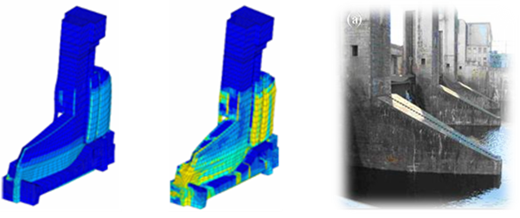
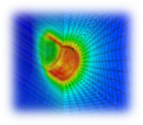
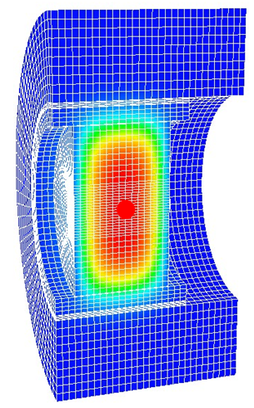
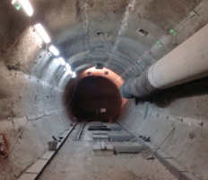
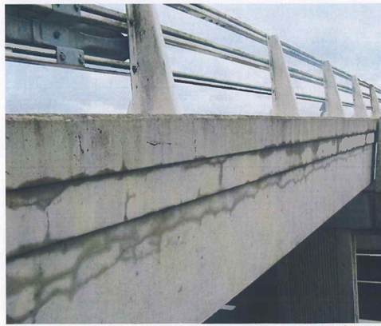
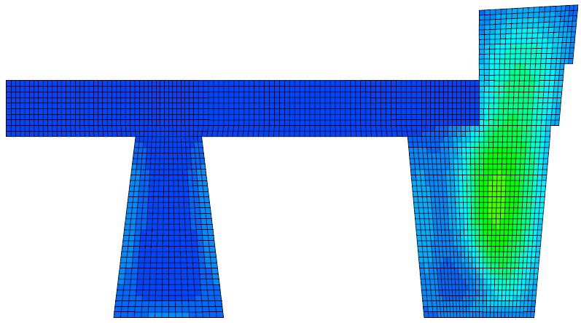
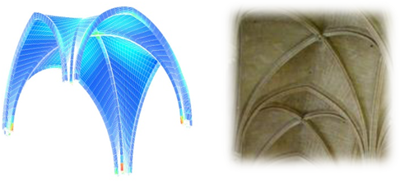
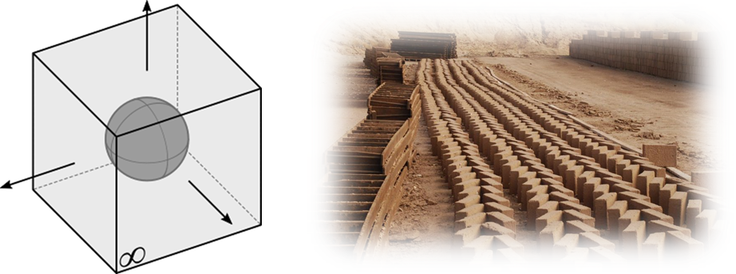
Historique de développements
Utilisation de Castem depuis 1996 : développement de lois de comportement et de procédures
Collaboration EDF-CIH + Engie: Mise au point des modèles de calcul des barrage atteints d’alcali-réaction (5 thèses)
Collaboration ANDRA + Eurad : Mise au point de modèles de calcul des ouvrages souterrains en béton pour Cigéo et les sites de surface (6 thèses, 4 post docs)
Collaboration Vinci grands projets : Calcul des risques de fissuration au jeune âge des ouvrages massifs et atteints de RSI (3 thèses)
Collaborations SNCF, CEBTP, CNRS Chantier Notre Dame : Calcul des endommagements des maçonneries (3 thèses)
Collaboration U Laval-CEA : Modélisation des bétons fibrés (1 thèse)
Collaborations nationales ANR(s), PN(s) : Approche mésoscopique semi analytique (2 thèses un post doc)

Slide 5
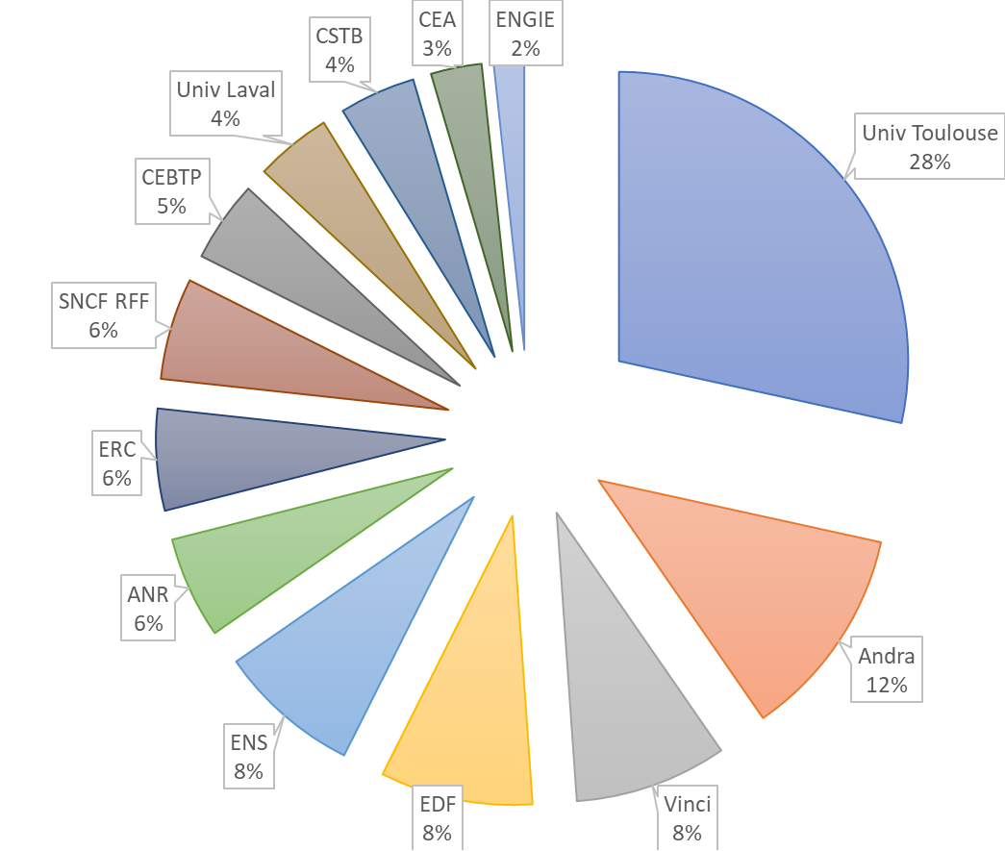
Moyens mis en œuvres
Les financements ayant contribué directement aux développements des modules cédés à Cast3M correspondent aux travaux « environnés » de :
22 thèses soutenus entre 2002 et 2023
6 post doctorants entre 2006 et 2023
Quelques « permanents » ont plus particulièrement permis la réalisations sur le long terme de ces développements :
Xavier Bourbon de l’Andra pour son soutien permanent de projets expérimentaux et de modélisations, depuis 1996
Alain Millard du CEA pour sa disponibilité permanente et sa connaissance approfondie de Castem, depuis 1998
Laurie Lacarrière, Stéphane Multon et Thierry Vidal de l’Université de Toulouse, pour leurs contributions directes

Slide 6
Modules mis à disposition
4 modules cédés à la communauté Castem en 2021-2022 :
3 lois de comportement situé dans la catégorie Viscoplastique des modèles mécaniques de Castem
FLUENDO3D
ENDO3D
INCLUSION3D
1 procédure de couplage ségrégé multiphysique implémenté principalement dans la zone de traitement des modèles non locaux de UNPAS appelé par PASAPAS
HELMHOLTZ
Jusqu’à 8 « physiques ségrégées » avec possibilité d’en modifier le nombre

Slide 7
Principes généraux des procédures et lois de comportement mises à disposition
par le LMDC

Slide 8
I- Intérêt de la procédure HELM (Helmholtz)
Initialement proposée pour traiter des problèmes à « second gradient », la procédure s’avère intéressante pour d’autres applications…

Slide 9
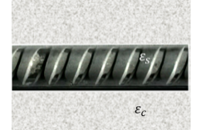
Principe du solveur ségrégé « HELM »
Les origines de la procédure HELM (2018-2021)
Limiteur de localisation (méthode du 2nd gradient)
Endommagement non-local
$$\left\langle \tilde{ε}\right\rangle =\frac{1}{{(l_{c}^{}\sqrt{2π})}^{3}}\int{\tilde{ε}} ψdx$$
$$\left\langle \tilde{ε}\right\rangle −\frac{{l_{c}^{}}^{2}}{2}∇^{2}\left\langle \tilde{ε}\right\rangle =\tilde{ε}$$
Effet d’échelle de Weibull
Effet d’échelle probabiliste par méthode de Weibull modifiée (WL2)
$$α−\frac{{l_{c}}^{2}}{2}∇^{2}α=f(σ,Rt,CVRt)$$
A. Sellier and A. Millard, “Weakest link and localisation WL 2 : a method to conciliate probabilistic and energetic scale effects in numerical models,” Eur. J. Environ. Civ. Eng., vol. 18, no. 10, pp. 1177–1191, Apr. 2014, doi: 10.1080/19648189.2014.906368.
Glissement acier béton (PI Université de Toulouse TTT)
$$ε_{s}^{}−\frac{{l_{c}}^{2}}{2}∇^{2}ε_{s}^{}=f(ε_{c}^{},ε_{s}^{a})$$
Fissuration d’un tirant en béton armé
A. Sellier and A. Millard, “A homogenized formulation to account for sliding of non-meshed reinforcements during the cracking of brittle matrix composites: Application to reinforced concrete,” Eng. Fract. Mech., vol. 213, pp. 182–196, May 2019, doi: 10.1016/j.engfracmech.2019.04.008.

Slide 10
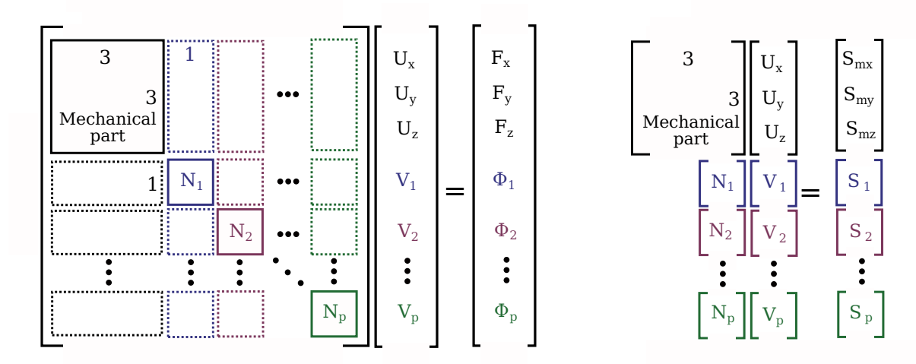
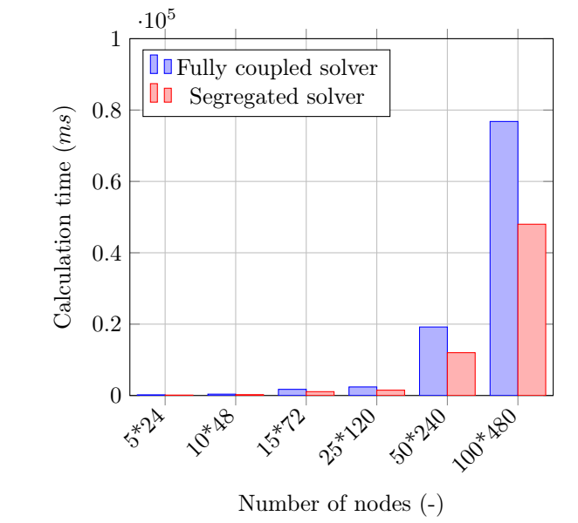
Principe du solveur ségrégé « HELM »
Intérêt du solveur ségrégé itératif par rapport à une formulation couplée
Solveur couplé direct
Solveur ségrégé itératif
Pour tester une nouvelle physique…
le temps d’implémentation d’une formulation couplée est du temps développeur
les itérations du solveur ségrégé sont du temps machine
En contexte « laboratoire» , pendant la phase de mise au point d’un modèle multiphysique, le solveur ségrégé itératif est une alternative intéressante à la mise en œuvre d’une formulation par matrice de couplage, même si le couplage est fort, car elle économise le temps de développement au profit de la réflexion sur la physique…
Pas d’itérations
MAIS Plus grand système linéaire (moins rapide) ET Formulations de nouvelles multiphysiques couplées souvent indisponibles
Plus petits systèmes linéaires (plus rapide)
MAIS boucle itérative contreproductive du point de vue du temps de calcul pour la mise à jour des seconds membres et l’annulation des résidus ainsi générés
A. Rima, A. Sellier, M.-N. Vu, and A. Millard, “Multi-Physics Simulation Strategy using a Segregated Finite Element Solver,” Under Rev., 2024.

Slide 11
Principe du solveur ségrégé « HELM »
Intérêt de la procédure HELM par rapport à une résolution ségrégée itérative classique CONVERGENCE_MEC_THE=VRAI
Exemple de la poromécanique en non linéaire*
PASAPAS classique avec CONVERGENCE_MEC_THE=VRAI
Nouveau pas de temps
Recherche de l’équilibre hydrique
Actualisation de l’hydrique en fonction de l’hydrique*
Convergence hydrique
Actualisation de la mécanique en fonction de l’hydrique
Recherche de l’équilibre mécanique
Actualisation de la mécanique en fonction de la mécanique*
Convergence de la mécanique
Actualisation de l’hydrique en fonction de la mécanique
Itération jusqu’à convergence des deux problèmes
Pas de temps suivant
Procédure classique de PASAPAS : Les hypothèse de la mécanique et de l’hydrique sont réactualisées jusqu'à convergence des deux problèmes simultanément.
Procédure HELM dans la procédure PASAPAS: HELM assure la convergence l’hydrique dans chaque sous itération de la mécanique
PASAPAS avec l’hydrique intégrée comme un sous problème mécanique via la procédure HELM
Nouveau pas de temps
Recherche de l’équilibre mécanique
Actualisation de l’hydrique en fonction de la mécanique
Recherche de l’équilibre hydrique
Actualisation de l’hydrique en fonction de l’hydrique*
Convergence de l’hydrique
Actualisation de la mécanique en fonction de l’hydrique
Actualisation de la mécanique en fonction de la mécanique*
Convergence mécanique
Pas de temps suivant
Dans le cas du traitement via HELM les sous itérations mécaniques utilisent toujours un champs hydrique compatible à la sous itération mécanique en cours, ce qui doit accélérer la convergence
Si l’hydrique ne dépend que de la mécanique, la convergence hydrique est directe (pas de 2nd niveau d’itération) c’est aussi le cas pour les problèmes non locaux de type « second gradient » et le glissement linéaire fibres/ renforts
Le principe de HELM est de réaliser la convergence des physiques d’accompagnement dans la sous itération mécanique et non après la convergence mécanique, ce qui stabilise le processus de convergence

Slide 12
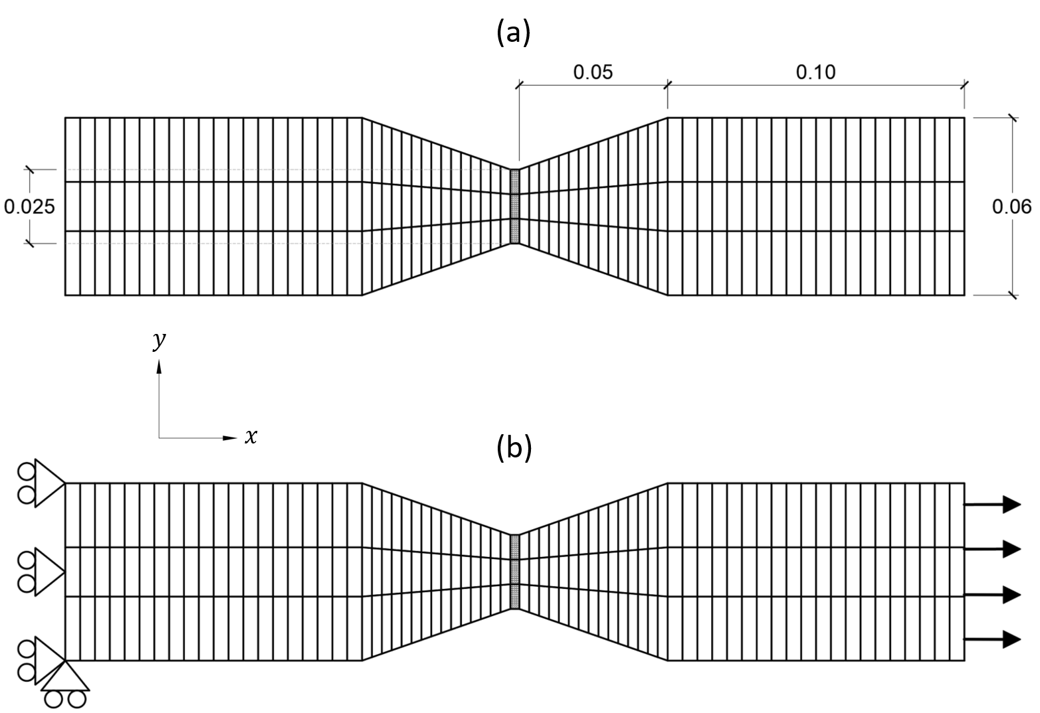
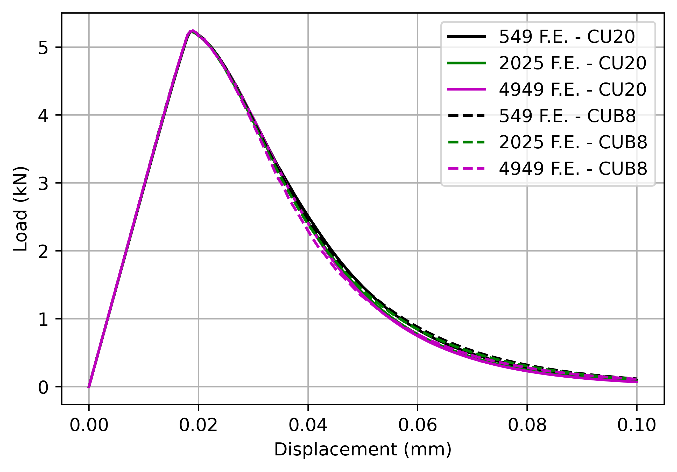
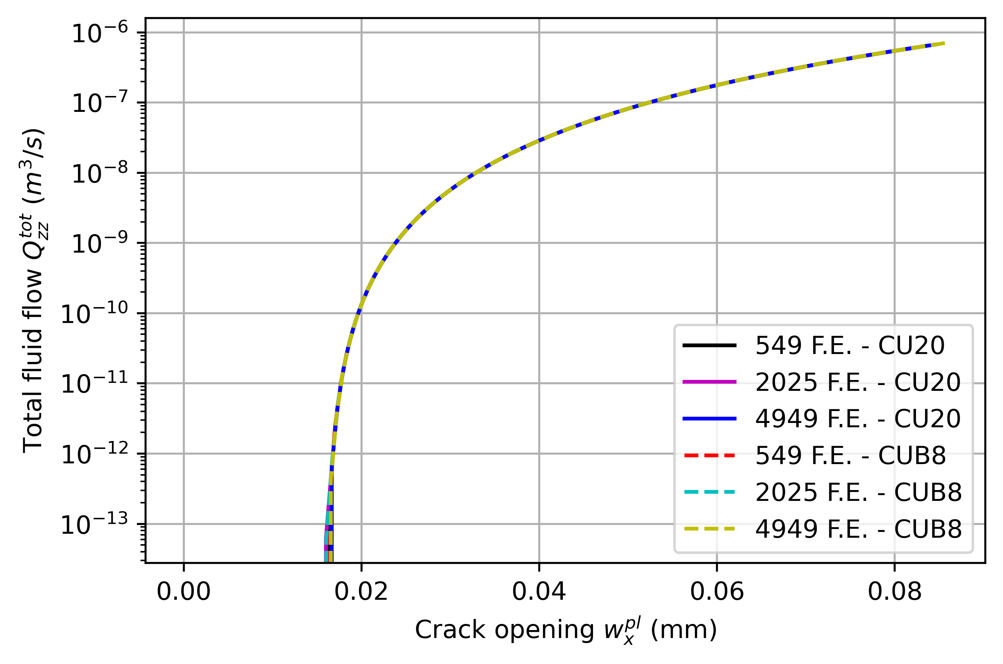
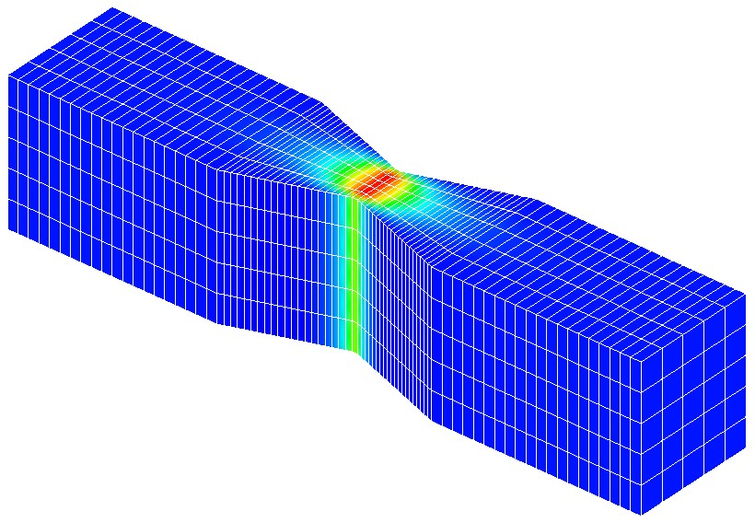
Principe du solveur ségrégé « HELM »
Exemple d’utilisation de HELM pour tester un nouveau couplage non disponible dans les formulations existantes
Couplage poromécanique zn contexte adoucissant par méthode non locale anisotrope et tenseur de perméabilité dépendant du tenseur de déformation plastique régularisé
$$\vec{div}\left(\overline{\overline{σ}}\right)=\vec{0}$$
3 équations scalaires
$$\begin{aligned}&{\hat{ε}}_{ij}^{pl}−div\left(\frac{l_{c}^{2}}{2}\left(\vec{e_{i}}⊗\vec{e_{j}}+\vec{e_{j}}⊗\vec{e_{i}}\right)∙\overline{grad}\left({\hat{ε}}_{ij}^{pl}\right)\right)=ε_{ik}^{pl}\#\end{aligned}$$
6 équations scalaires
Résolution par HELM en sous itération de l’équilibre mécanique
$$\frac{∂P_{l}}{∂t}=\vec{div}\left(\overset{̿}{K}\left(\overset{̿}{{\hat{ε}}_{}^{pl}}\right)\vec{grad}\left(P_{l}\right)\right)$$
1 équation scalaire
$\sum{=}$10 inconnues nodales
Pas besoin de créer la formulation couplée pour avoir une solution exacte du problème
Pl imposée
Déformations plastiques non locales Calculée par HELM
Load-displacement response for various meshes ($l_{D}=25mm$) – Linear (CUB8) and quadratic (CU20) finite elements
M. Tricoche et al., “Non-local poromechanical coupling based on multi phase-fields,” 2023, Accessed: Sep. 11, 2023. [Online].
Flux hydrique calculée par HELM
HELM a permis de tester une formulation à 10 inconnues nodales en résolvant exactement les équations couplées sans formuler l’élément fini couplé

Slide 13
II-Particularités des lois de comportement cédées à la communauté Castem par le LMDC
- FLUENDO3D
- ENDO3D
- INCLUSION3D

Slide 14
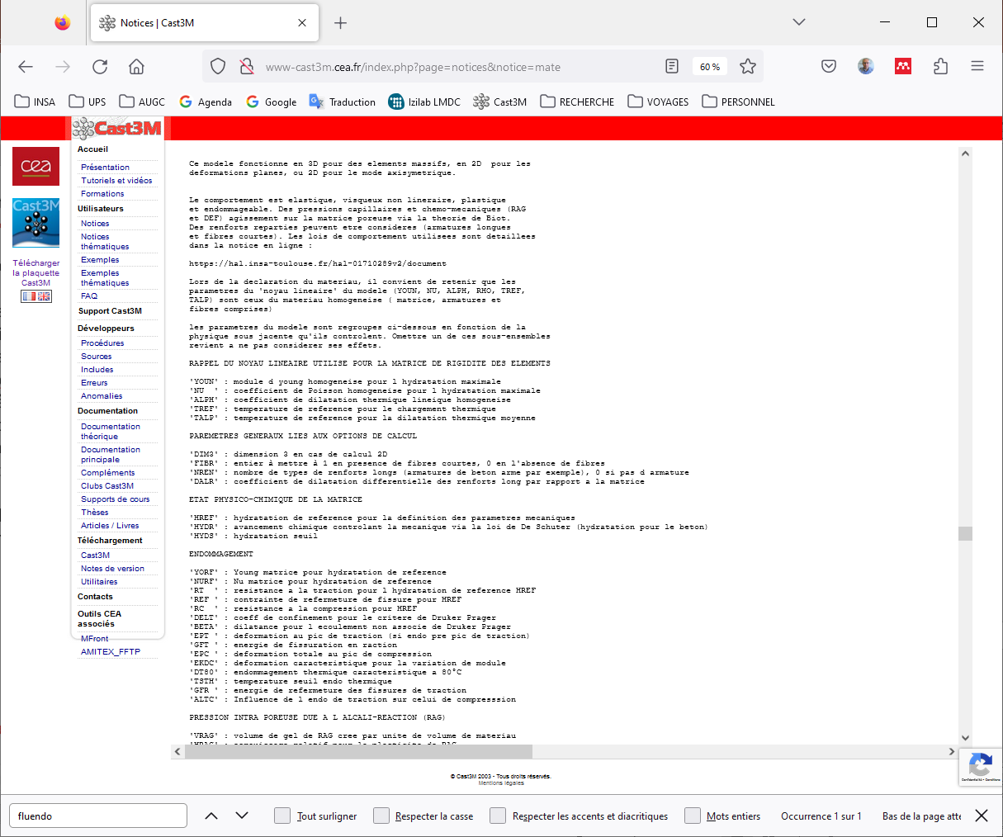
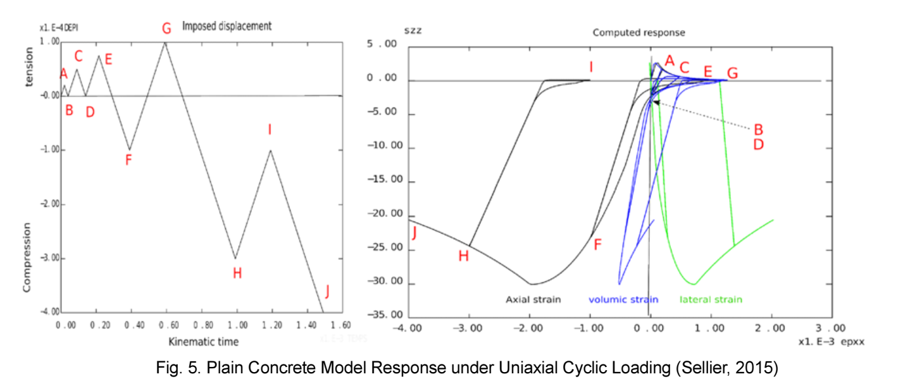
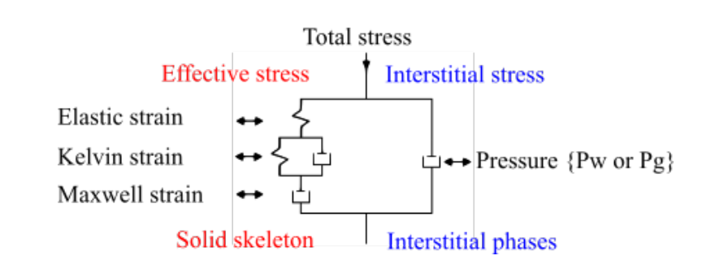
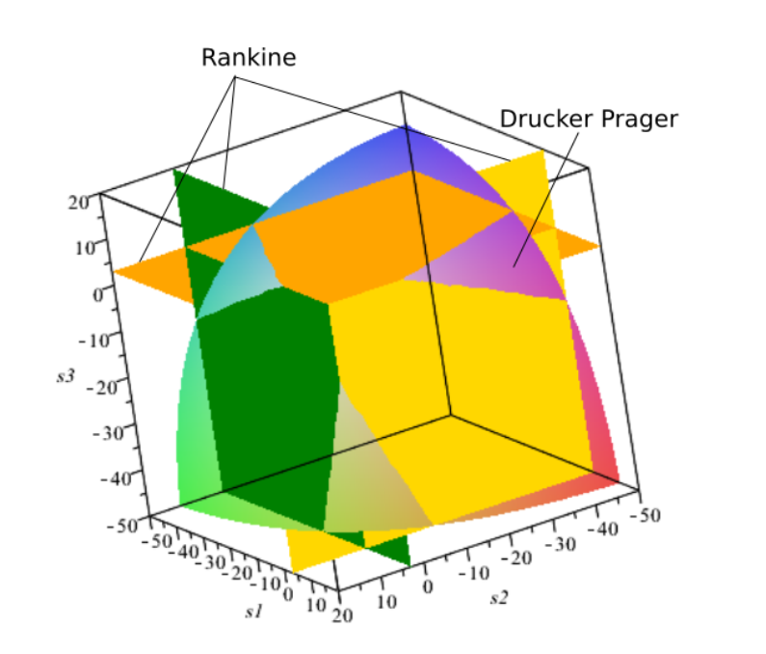
Les lois de comportement FLUENDO3D, ENDO3D et INCLUSION3D
FLUENDO3D a été développée pour modéliser les ouvrages en béton armé en prenant en compte des phénomènes physico-chimiques agissant via la modification des phases intra poreuses
Fluage du béton (Lois de Maxwell consolidante et de Kelvin, ces lois sont thermo-hydro-activées)
Pressions capillaires intra poreuses (thermo-activée), à l’origine notamment du retrait
Pression intra-poreuse due l’alcali réaction (thermo-hydro-activée)
Pression intra poreuse due à la production d’ettringite différée (thermo-hydro activée)
Evolution des caractérisés poromécanique par hydratation de la matrice cimentaire
Fissuration orthotrope en « rotating crack » en traction, avec gestion des re fermetures des fissures (Rankine orthotropes) et distinction des fissures localisées ou réparties
Plastification par cisaille ment (Drucker Prager)
Fibres courtes réparties de façon aléatoire avec une anisotropie de distribution
Renforts longs directionnels (type béton armé ou précontraint traités par HELM)
Effet d’échelle probabiliste (méthode de Weibull modifiée traitée par HELM)
Effets d’échelle déterministe (Hillerborgh ou second gradient gradient via HELM)

Slide 15
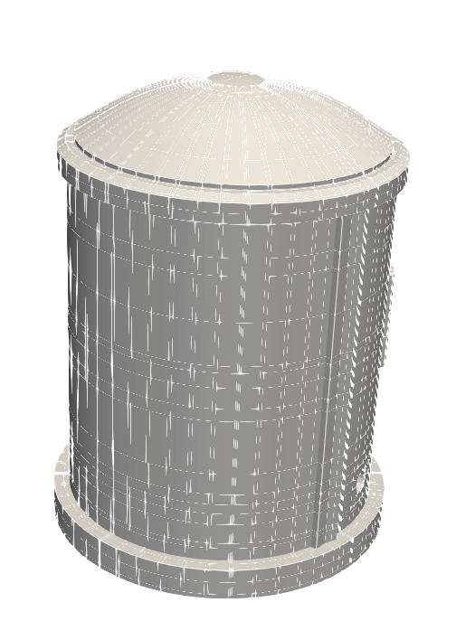
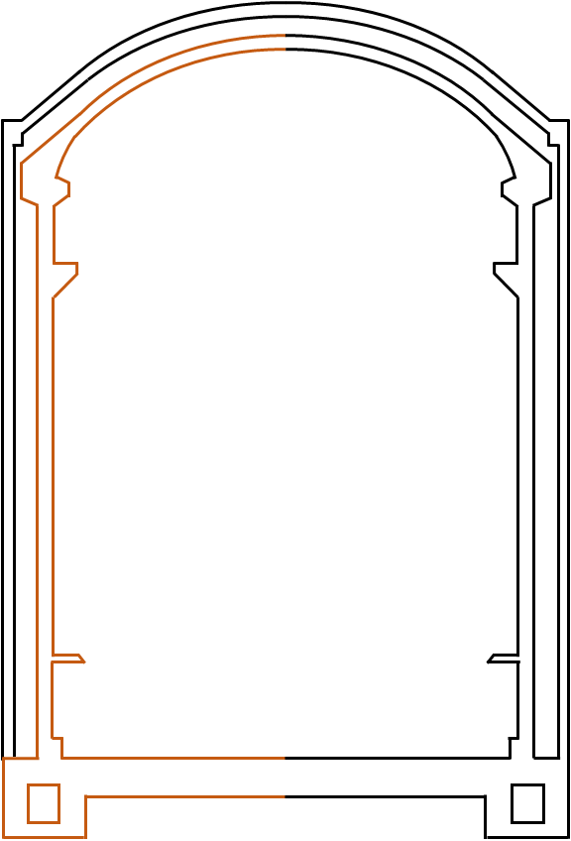
Les lois de comportement FLUENDO3D, ENDO3D et INCLUSION3D
Quelques exemples de calcul réalisées avec FLUENDO3D
Quantification des effets d’une réaction alcali granulat dans un structure précontrainte
Démarche :
1- Validation du modèle sur structure de laboratoire
Réduction de la fissuration par mise en précontrainte du béton en raison du gonflement gêné par les armatures longitudinales…
Phénomènes pris en compte :
Fluage
Retrait
Alcali réaction
Fissuration diffuse
Fissuration localisée
Armatures passives dans le radier la jupe et le dôme
Armatures actives dans la jupe et le dôme
Poutre non réactive
Poutre réactive
2- Calcul prédictif de la structure précontrainte
Application à la prévision des risques de fissuration dans les enceintes de confinements précontraintes doubles parois, en béton précontraint, soumises à des remontés capillaires dans un radier réactif armé de façon passive
Il s’agir d’une étude théorique dont le but était de vérifier que même en présence d’un alcali réaction dans le radier l’étanchéité de l’enceinte précontrainte restait assurée !
Les fissures à la jonction jupe-radier sont non traversantes, i.e. pas de perte de la capacipté de confinement
Thèse de Daniela VO, LMDC-EDF – 2022

Slide 16
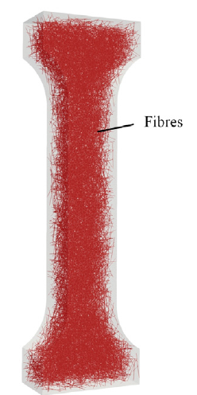
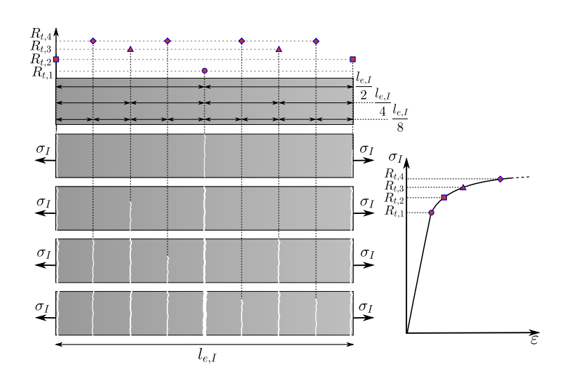
Les lois de comportement FLUENDO3D, ENDO3D et INCLUSION3D
Quelques exemples de calcul réalisées avec FLUENDO3D
Prise en compte de la présence de fibres dans le béton (collaboration CEA-LMDC-U Laval)
Objectifs :
prédire la loi de comportement du béton fibré à partir de sa composition et de l’orientation des fibres
utiliser la loi de comportement résultante pour calculer une structure de grande dimension
Originalité de la méthode : la prédiction de l’écrouissage positif et de la localisation sont basés sur la théorie de Weibull à l’échelle des fibres
les fibres s’activent en premier dans la zone de « maillon faible de la matrice »
La force augmente pour mobiliser successivement des zones de matrice de plus en plus résistantes
Lorsque les fibres activée dans le maillon faible s’arrachent le pic est atteints
Il s’en suit une phase de radoucissement du comportement global
Tomographie d’un béton fibré (Chen 2021)
Originalité de la mise en œuvre dans Castem :
La lois est prédite en fonction des densités et orientations de fibres en suivant des préceptes micromécanique
une surface de réponse du modèle micromécanique est construite automatiquement par MATE (matcar.eso) pour accélérer les calculs aux divers points de Gauss (cela évite de recourir à la micromécanique à chaque itération)
Calcul de structure GC
w
Interprétation probabiliste de l’écrouissage positif (thèse Gontero LMDC U Laval 2022)
R. Gontero, A. Sellier, A. Millard, T. Vidal, and L. Sorelli, “Modeling Strain Hardening of Fiber-Reinforced Concrete based on Multiple Microcracks using Weibull theory,” Under Rev., 2024.

Slide 17
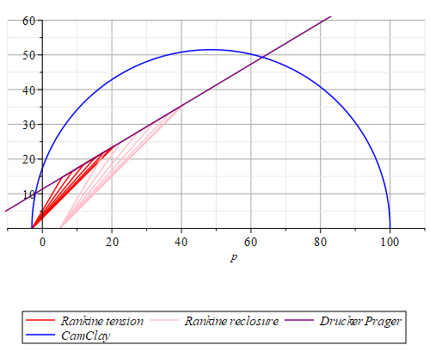
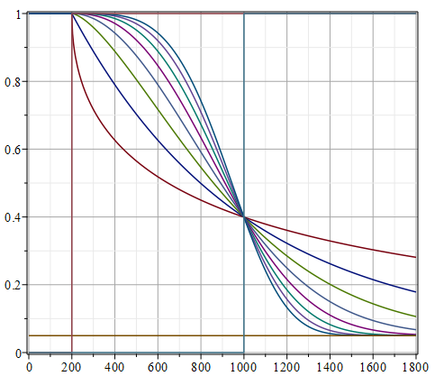
Les lois de comportement FLUENDO3D, ENDO3D et INCLUSION3D
ENDO3D a été développée pour accélérer les calculs dans le cas où le fluage pouvait être négligé et en l’absence de réaction chimiques intra poreuse
Fluage du béton (Lois de Maxwell consolidante et de Kelvin, ces lois sont thermo-hydro-activées)
Pressions capillaires intra poreuses (thermo-activée), à l’origine notamment du retrait
Pression intra-poreuse due l’alcali réaction (thermo-hydro-activée)
Pression intraporeuse due à la production d’ettringite différée (thermo-hydro activée)
Evolution des caractérisés poromécanique par hydratation de la matrice cimentaire
Fissuration orthotrope en « rotating crack » en traction, avec gestion des refermetures des fissures (Rankine orthotropes)
Plastification par cisaillement (Drucker Prager)
Fibres courtes réparties de façon aléatoire avec une anisotropie de distribution
Renforts longs directionnels (type béton armé ou précontraint)
Effet d’échelle probabiliste (méthode Weibull via Wl2 et HELM)
Effets d’échelle déterministe (Hillerborgh ou second gradient gradient via HELM)
Possibilité d’effondrer la matrice solide via un critère supplémentaire (CamClay)
Lois d’évolution des paramètres mécaniques en fonction de la température pour modéliser les incendies
dev
Influence de la température via lois paramétrés pré déterminé pour les caractéristiques élastiques et des critères…

Slide 18
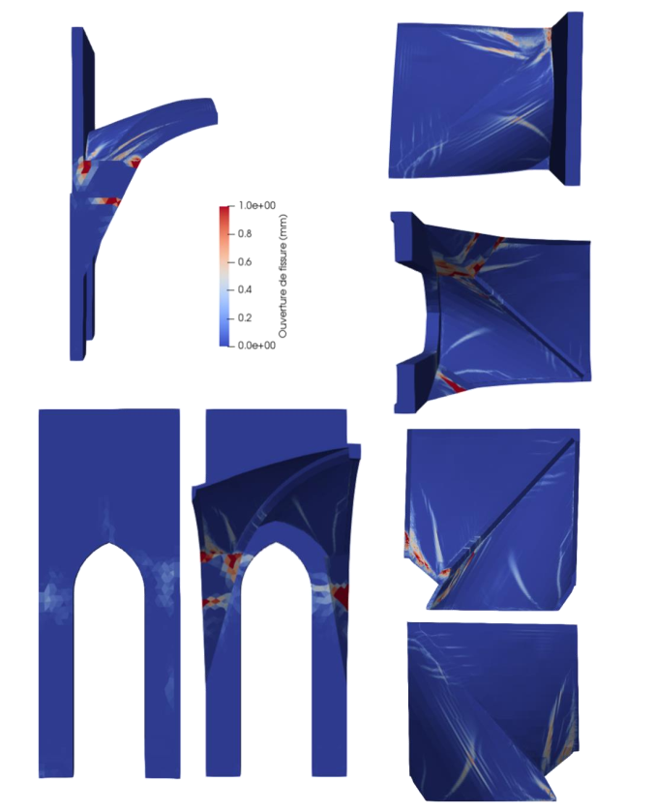
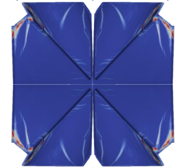
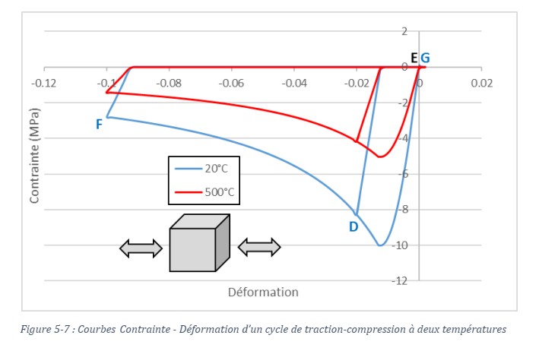
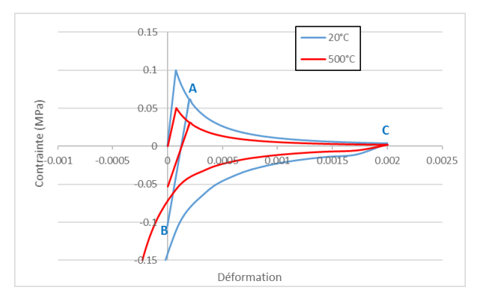
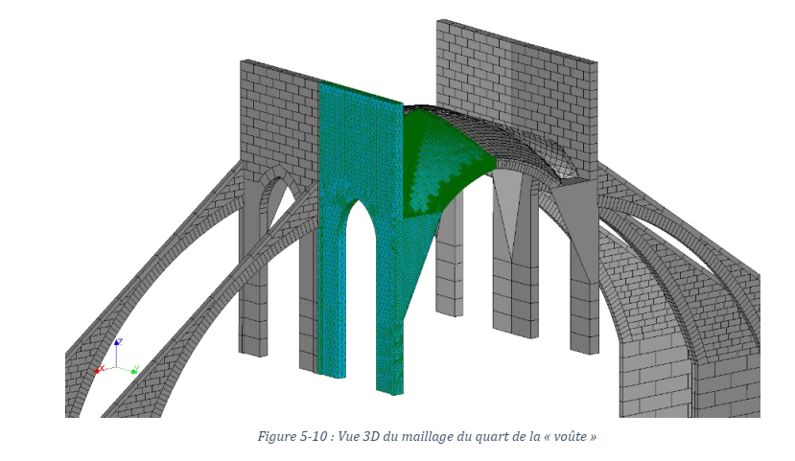
Les lois de comportement FLUENDO3D, ENDO3D et INCLUSION3D
Exemple d’utilisation d’ENDO3D :
Chantier scientifique notre Dame de Paris
Influence de la température sur les maçonneries
Lois de comportement maçonnerie Notre Dame via ENDO3D à 20 et 500°C
Voûte fissurée en vus de dessous
Calcul des fissurations « post incendie » sur un quart de voûté
Calculs réalisés par Pierre Morenon lors des tests préliminaires d’ENDO3D en vue de son utilisation pour le chantier scientifique CNRS Notre Dame de Paris. Pour les résultats définitifs et complets contacter Univ-Bordeaux (Thomas Parent)
Situation de la zone modélisée avec ENDO3D
Endommagement dans les pieds droits et la voûte

Slide 19
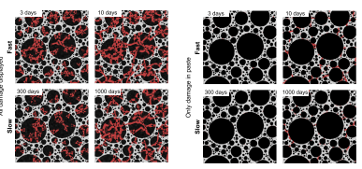
Les lois de comportement FLUENDO3D, ENDO3D et INCLUSION3D
INCLUSION3D
A pour objectif d’accéder aux niveaux de modélisation mésoscopique en s’affranchissant des maillages mésoscopiques
doit accroître la quantité de calculs au point de Gauss et diminuer le nombre de nœuds du maillage pour mieux distribuer la charge de calcul dans un contexte de calcul parallélisé
permettre ainsi de calcul er des ouvrages macroscopiques avec des information de modélisation au niveau méso scopique
On cherche à contourner la modélisation mésoscopique :
(Illustration FEMCAM cité dans la thèse de C Lacombe LMDC 2022)
On veut tout de même utiliser et conserver les informations mésoscopiques sous forme de variables internes les moyennes des fissurations intra et inter granulaires, les décollements etc.
(Illustration Giorla cité dans la thèse de C Lacombe LMDC 2022)
Principes :
Utilisation d’une solution élastoplastique analytique originale d’une inclusion sphérique en milieu infini(*)
Gestion des écoulements micromécaniques de façon complètement analytique (pas de maillage des inclusions)
Calcul automatique de la réponse élastoplastique moyenne à chaque point de Gauss
Utilisation de la réponse moyenne en tant que loi de comportement au point de Gauss de la structure macroscopique
(*) E. Anglade, A. Sellier, A. Papon, and J. E. Aubert, “‘Homogenization with non-homogeneous plastic flow,’” Int. J. Numer. Anal. Methods Geomech., 2023, doi: 10.1002/NAG.3616.

Slide 20
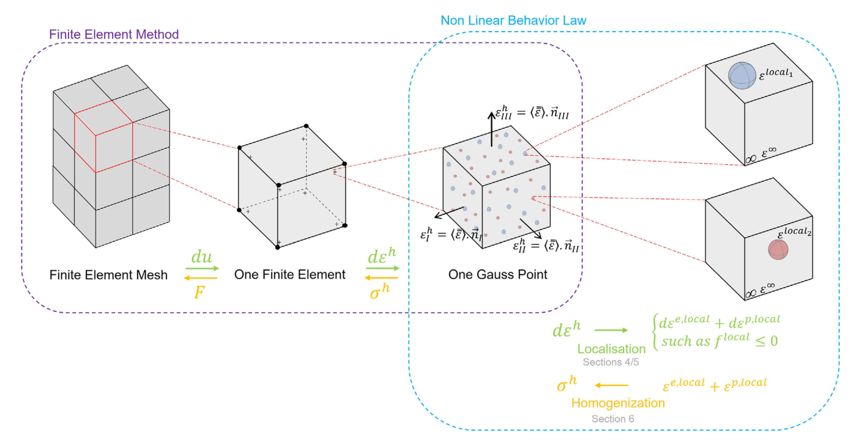
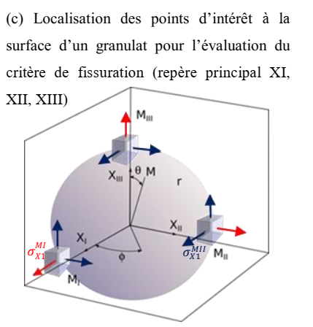
Les lois de comportement FLUENDO3D, ENDO3D et INCLUSION3D
Principes d’INCLUSION3D:
INCLUSION3D contient la solution élastoplastique analytique des problèmes de localisation-homogénéisation
= Semi analytic solving based on elasto plastic homogenization solution
Localisation analytique des déformations viscoélastiques
Evaluation analytique des critères de plasticité aux « points d’intérêt »
Ecoulement visco-élasto- plastiques analytique aux points d’intérêt
Calcul analytique des contraintes moyennes à renvoyer aux points de Gauss
Les VARI d’INCLUSION3D sont les déformations visco élasto plastiques aux points d’intérêt sans que ne soient maillées les inclusions
(1) A. Sellier, T. Vidal, J. Verdier, and R. Bucher, “Un nouveau critère de fissuration pour les matériaux hétérogènes soumis à des sollicitations multi-physiques,” in 36èmes rencontres de l’AUGC, ENISE/LTDS, Saint Etienne, 19 au 22 juin, 2018, pp. 1–4.
(2) E. Anglade, A. Sellier, A. Papon, and J. E. Aubert, “‘Homogenization with non-homogeneous plastic flow,’” Int. J. Numer. Anal. Methods Geomech., 2023, doi: 10.1002/NAG.3616.

Slide 21
Les lois de comportement FLUENDO3D, ENDO3D et INCLUSION3D
Exemple d’utilisation d’INCLUSION3D:
Calcul du barrage de Kariba (Zambèze) atteint pas la réaction alcali granulats
Phénomène pris en compte analytiquement à l’échelle mésoscopique :
Viscoélasticité non linéaire de la matrice
Gonflement des granulats par alcali réaction
Plastification de la matrice sous l’effet combiné de la pression des granulats et du chargement extérieur
Ecoulement du gel d’alcali réaction dans les fissures de la matrice simulées par la déformation plastique de la matrice
Il s’agit du premier calcul d’un grand ouvrage de génie civil totalement basé sur une description mésoscopique du matériau
Thèse LMDC – ENGIE C.Lacombe 2022

Slide 22
Bilan de la présentation et perspectives
Intérêt de la procédure HELM pour la résolution ségrégé
de problèmes multi-physique pour les quels on de dispose pas de la formulation couplée
De problèmes dont la résolution est optimale via la procédure HELM (non local)
Des lois de comportement pour l’étude de géomatériaux
FLUENDO3D modèle macroscopique pour le béton armé fibré réactif
ENDO3D modèle macroscopique pour les maçonneries
INCLUSION3D modèle macroscopique intégrant un modèle mésoscopique au point de Gauss
Perspectives :
Investiguer de nouveaux couplages via HELM
Poursuivre le développement des modèles basés sur une description micro mécanique du comportement
Utiliser ces modèles dans un contexte d’optimisation de la forme des structures sous contraintes ACV

Slide 23
Merci pour votre attention
Alain Sellier
alain.sellier@univ-tlse3.fr

